Slide 1
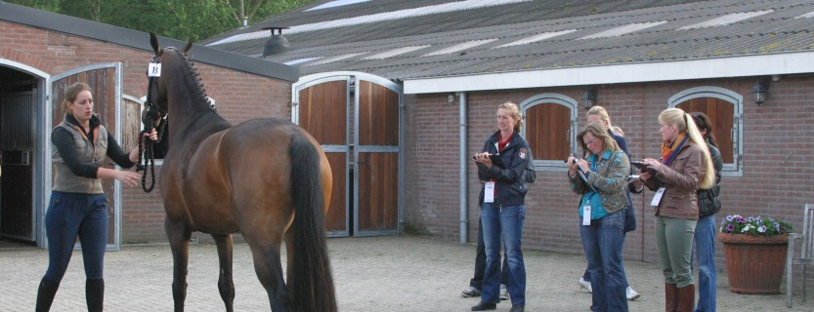
Exterieur beoordelen

Slide 2
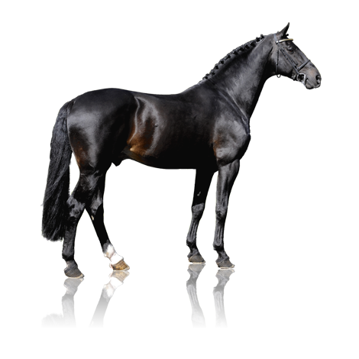
Doel
Jullie kunnen het exterieur van het paard om een correcte manier beoordelen
Jullie zijn in staat om dit toe te lichten, eventueel aan de hand van voorbeelden bij een paard

Slide 3
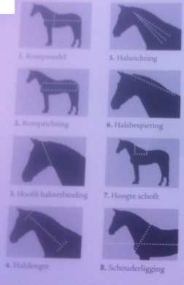
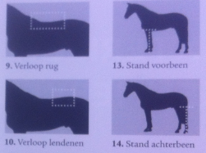
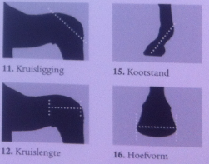
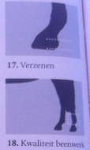
19 kenmerken

Slide 4
1: Rompmodel
Lengte gelijk aan hoogte: Vierkantsmodel
Lengte groter dan hoogte: Rechthoeksmodel

Slide 5
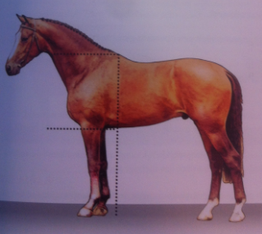
1: Rompmodel
Kortbenige paarden zijn snel ‘langgelijnd’
Niet functioneel – minder optimale verhoudingen
Lengte voorbeen niet
kleiner dan rompdiepte

Slide 6
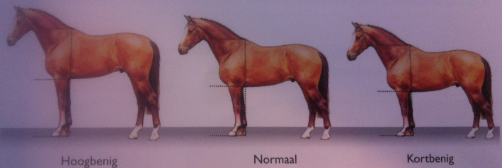
2: Romprichting
Richting van de romp van het paard ten opzichte van de horizontaal
Hoog -
kortbenig

Slide 7
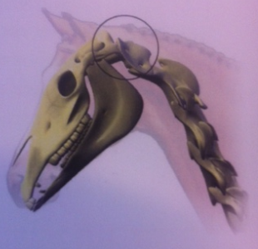
3: Hoofd-halsverbinding
2 belangrijke aspecten;
Lengte van de nek
Keeluitsnijding
Lichte hoofd-halsverbinding; lange nek, lichte keeluitsnijding, kleine afstand bovenkant nek – onderkant keel

Slide 8
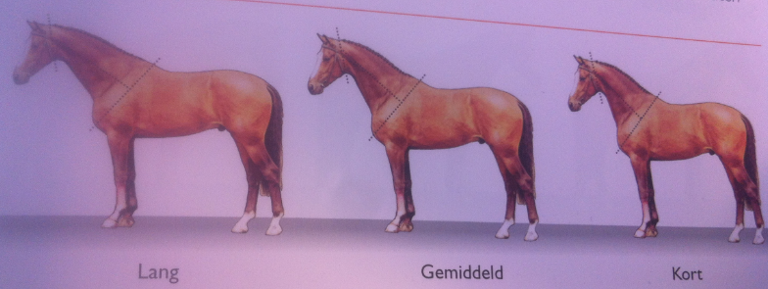
4: Halslengte
Lengte van de as tussen een punt halverwege de hoofd-halsverbinding +
Midden van de voorkant van de schouder.

Slide 9
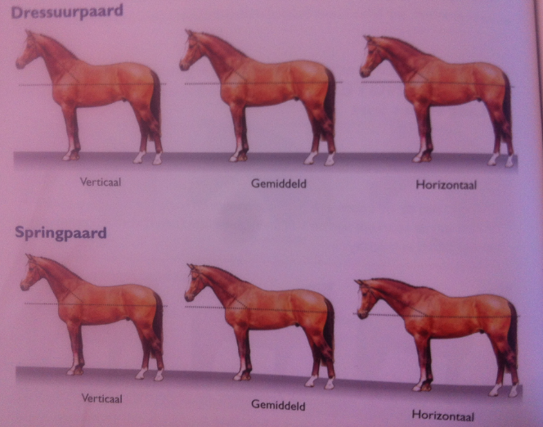
5: Halsrichting
De hoek die de hals maakt met de horizontaal
Natuurlijke
houding

Slide 10
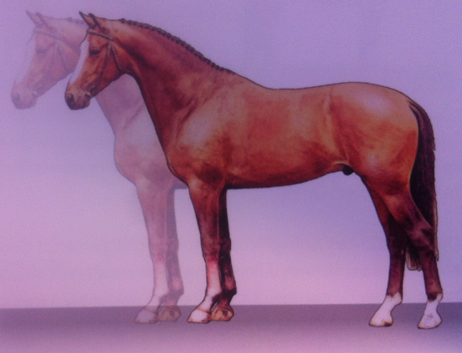
5: Halsrichting
Afwijking – diep uit de borst

Slide 11
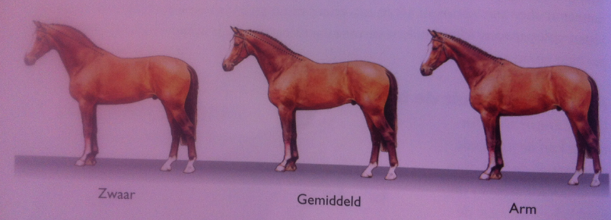
6: Halsbespiering
De mate van bespiering van de hals, nadruk op de bovenlijn

Slide 12
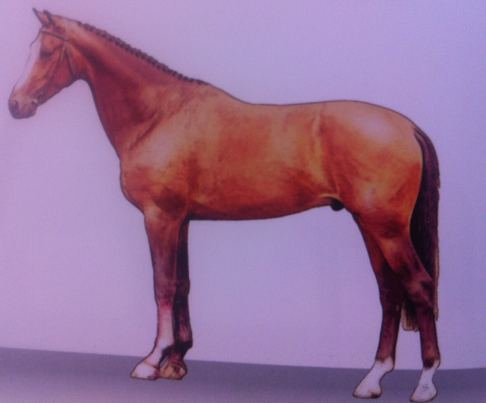
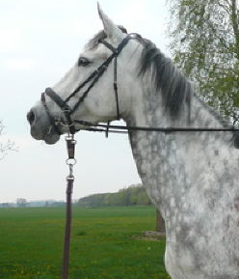
6: Halsbespiering
Afwijking - onderhals

Slide 13
7: Hoogte schoft
Gemeten vanaf hoogste punt van de schoft tot laagste punt van de schoft

Slide 14
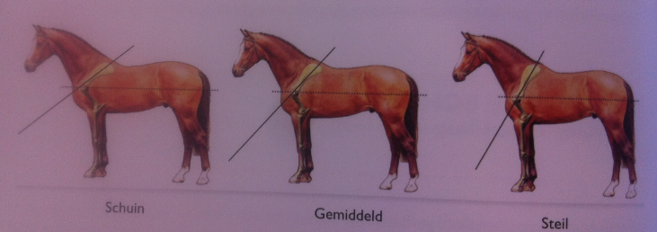
8: Schouderligging
De hoek die het schouderblad maakt met de horizontaal

Slide 15
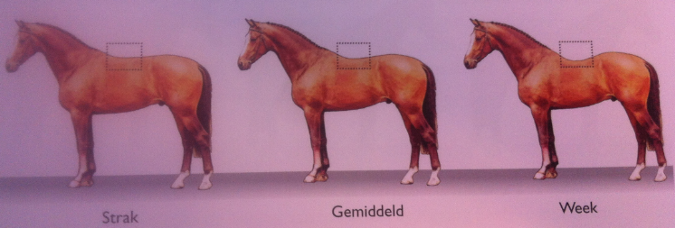
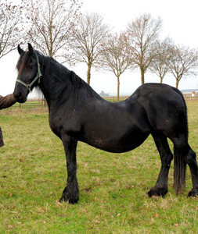
9: Verloop rug
Verloop van de bovenlijn van schoft tot lendenen

Slide 16
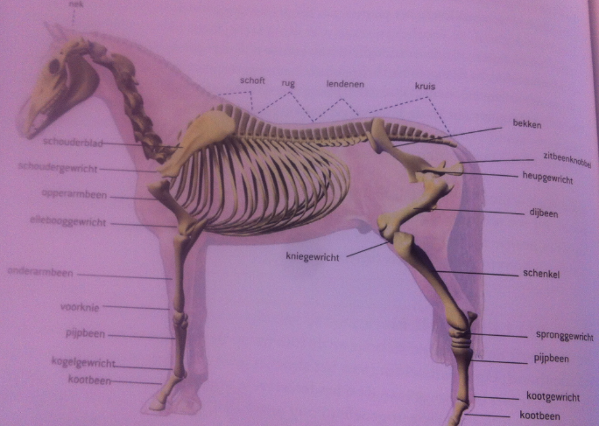
10: Verloop lendenen
Lendenen bevinden zich tussen achterhand en rug
Belangrijke verbinding

Slide 17
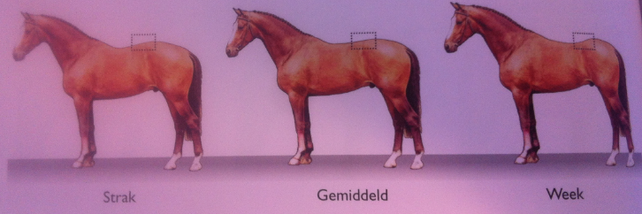
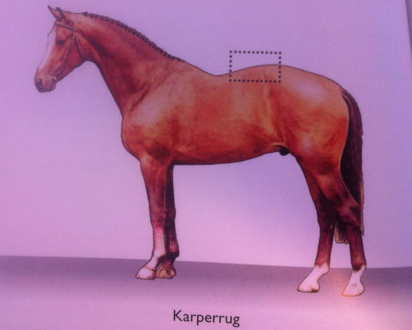
10: Verloop lendenen
Verloop van de bovenlijn van rug tot kruis
Afwijking – karperrug

Slide 18
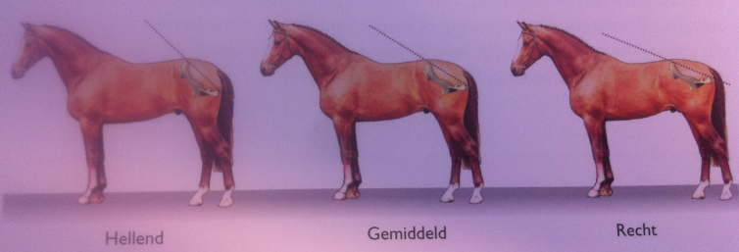
11: Kruisligging
De hoek die tussen bovenkant heupbeen en bovenkant van zitbeenknobbel maakt. (lijn)

Slide 19
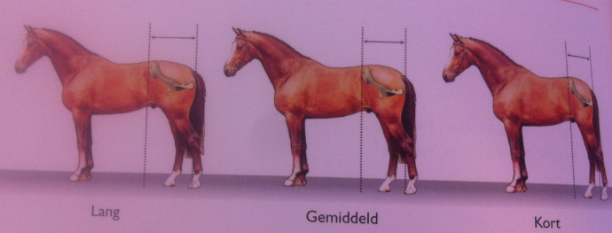
12: Kruislengte
De lengte, gemeten vanaf de voorkant van het heupbeen tot aan de achterkant van de zitbeenknobbel

Slide 20
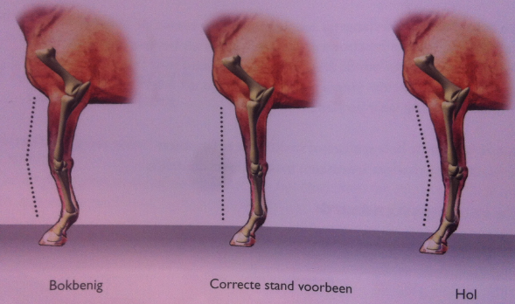
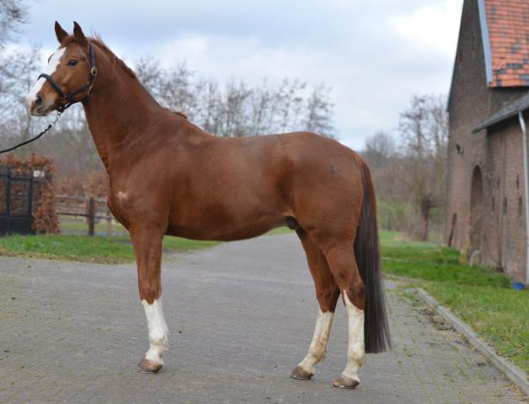
13: Stand van het voorbeen
De hoek die de lengteassen door de onderarm en de pijp met elkaar maken
Van opzij beoordeeld

Slide 21
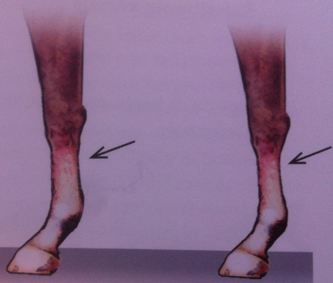
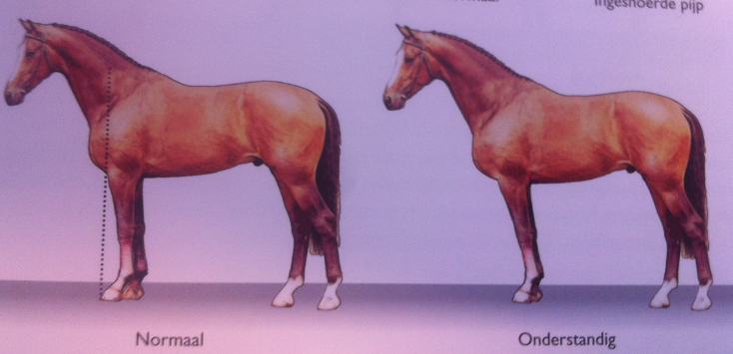
13: Stand van het voorbeen
Afwijkingen – Ingesnoerde pijp Onderstandig

Slide 22
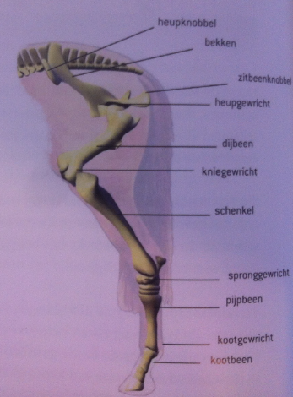
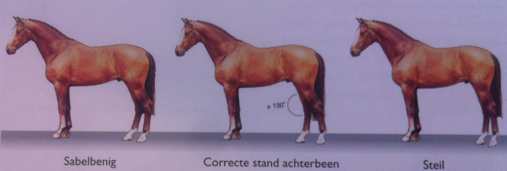
14: Stand van de achterbenen
De hoek die de lengteassen door de schenkel en de pijp met elkaar maken
Van opzijn beoordeeld

Slide 23
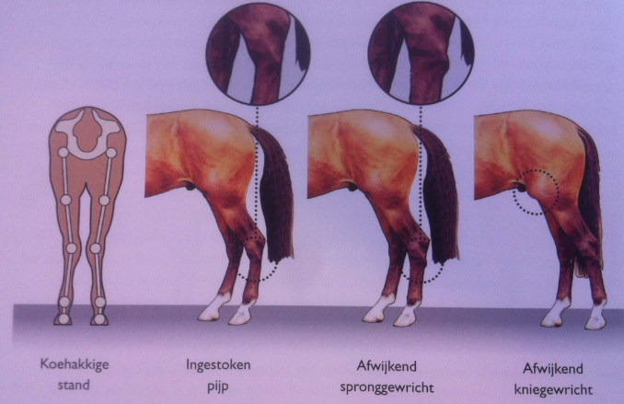
14: Stand van de achterbenen
Afwijkingen – Koehakkige stand – Ingestoken pijp – Afwijkend spronggewricht – Afwijkend kniegewricht

Slide 24
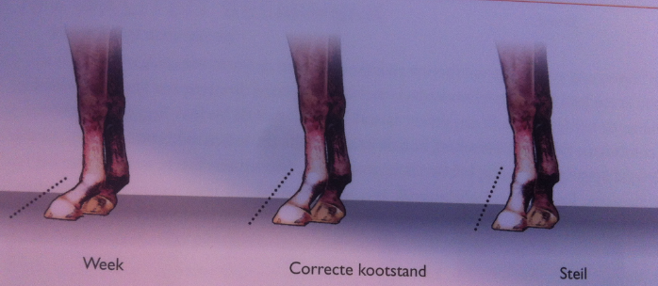
15: Kootstand
De hoek die de koten van de voorbenen met de horizontaal maken

Slide 25
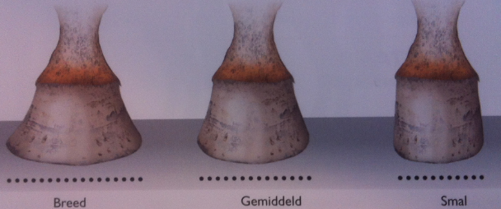
16: Hoefvorm
Verhouding tussen de kroonrand en draagvlakrand.
Aan voorzijde voorhoeven beoordeeld
Afwijking – ongelijke hoefvorm
Smalle hoef wordt als afwijkend beschouwd
Normale hoef wordt beoordeeld

Slide 26
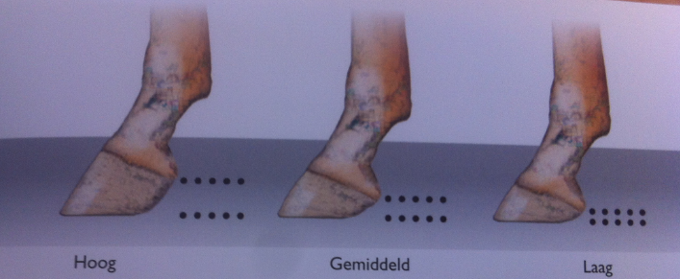
17: Verzenen
De hoogte van de verzenen aan de voorhoef, oftewel de afstand tussen bodem en kroonrand
Afwijking – Ongelijke verzenen

Slide 27
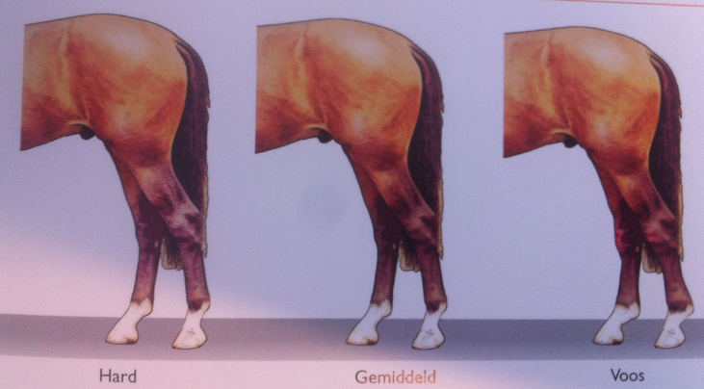
18: Kwaliteit beenwerk
De mate van droogheid van de benen
Beoordeeld aan de achterbenen
Knie – sprong – kogel

Slide 28
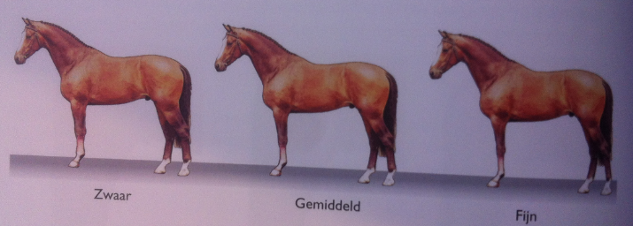
19: Omvang beenwerk
Omvang van het beenwerk
Inclusief grootte v/d gewrichten in relatie tot de bovenbouw van het paard

Slide 29
Opdracht
Maak 2 tallen
1 houdt het paard vast, de ander beoordeeld het paard volgens het linear score formulier
Daarna worden de paarden gewisseld, net als de ‘vasthouder en de beoordelaar’
Gezamenlijk nabespreken

